Slide 1
Calidad de Agua para el consumo Humano
Ing. José Antonio Torres Flores
Consulting SRL
Teléfono : 997771497

Slide 2
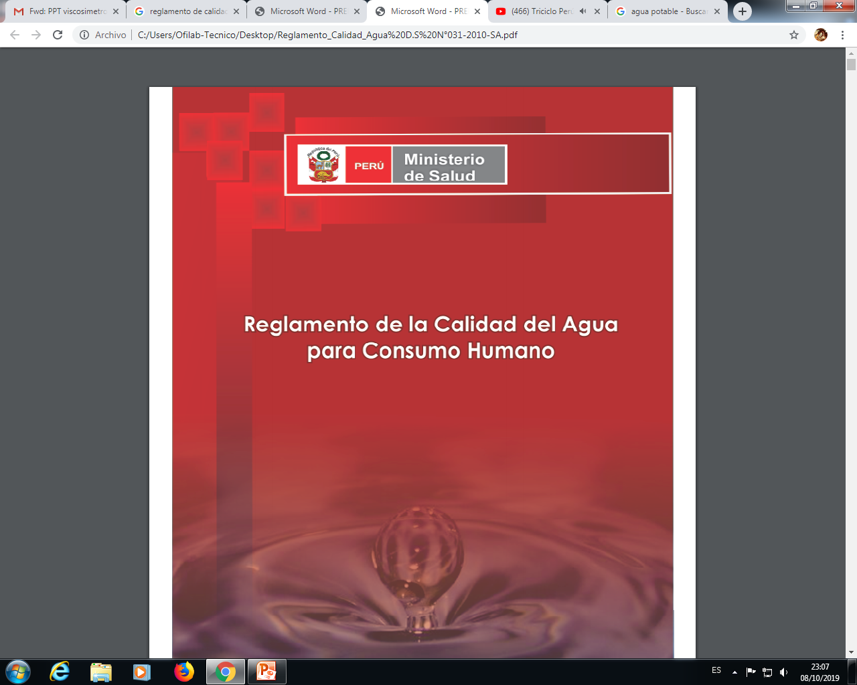
Calidad de Agua para el consumo Humano

Slide 3
Calidad de Agua para el consumo Humano

Slide 4
Calidad de Agua para el consumo Humano

Slide 5
Calidad de Agua para el consumo Humano

Slide 6
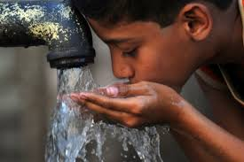
Calidad de Agua para el consumo Humano

Slide 7
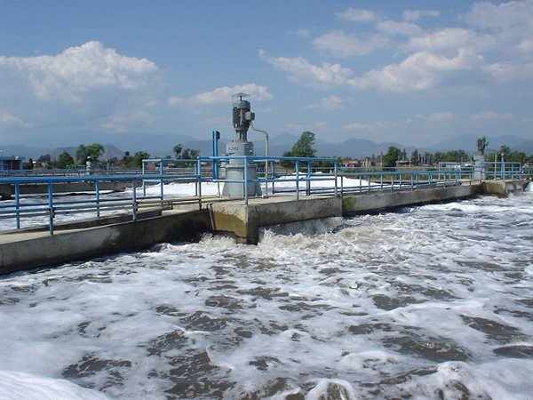
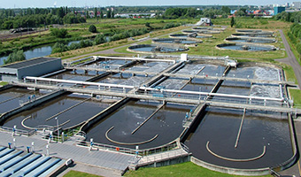
Calidad de Agua para el consumo Humano
Planta de tratamiento de agua

Slide 8
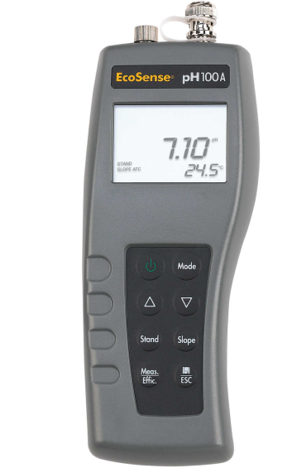
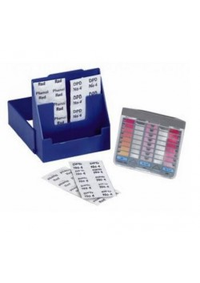
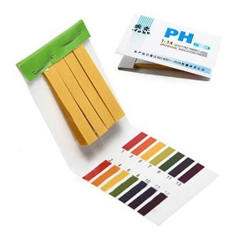
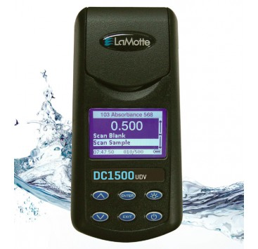
Calidad de Agua para el consumo Humano
Equipos para monitoreo de aguas
Medidor de acidez
Medidor de Cloro Residual
Phmetro
Clorímetro

Slide 9
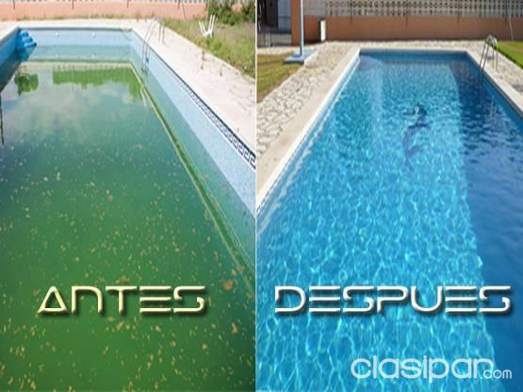
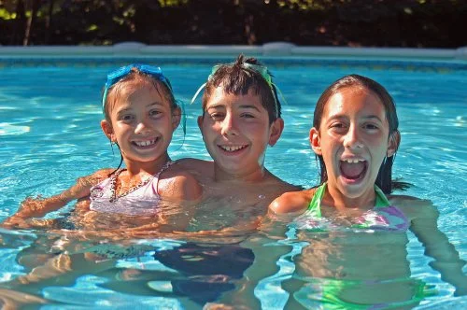
Calidad de Agua para el consumo Humano
Equipos para monitoreo de aguas
Medidor de Cloro Residual
Clorímetro

Slide 10
Calidad de Agua para el consumo Humano
Equipos para monitoreo de aguas
Medidor de Cloro Residual
Nota: Cloro libre + materia Orgánica Nitrogenada = Cloro Total
Nota: Cloro libre + amoniaco = Cloro Total

Slide 11
Calidad de Agua para el consumo Humano

Slide 12
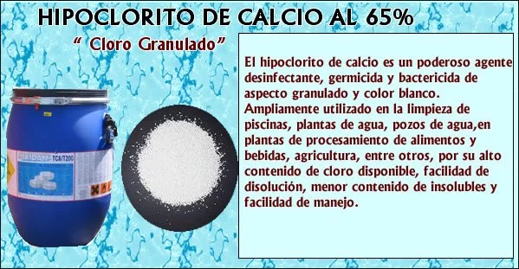
Calidad de Agua para el consumo Humano

Slide 13
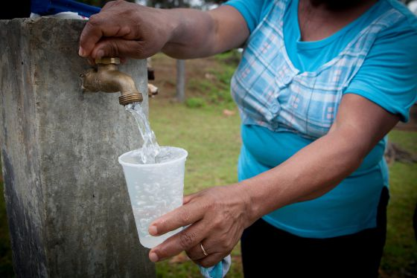
Calidad de Agua para el consumo Humano
Equipos para monitoreo de aguas
Medidor de acidez
Phmetro

Slide 14
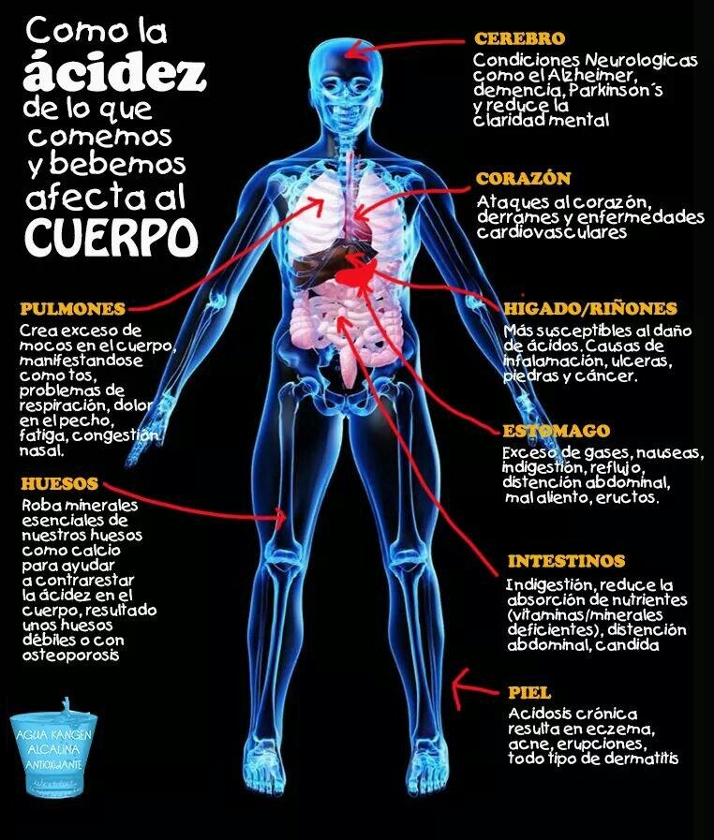
Calidad de Agua para el consumo Humano
Equipos para monitoreo de aguas
Medidor de acidez
Phmetro

Slide 15
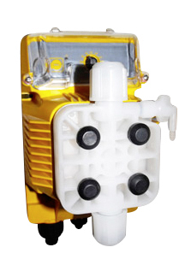
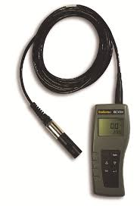
Calidad de Agua para el consumo Humano
Equipos para monitoreo de aguas
Boba Dosificadora
Medidor de Conductividad
Dosificador
Conductímetro

